Slide 1


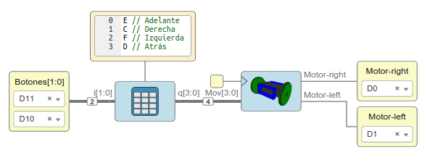
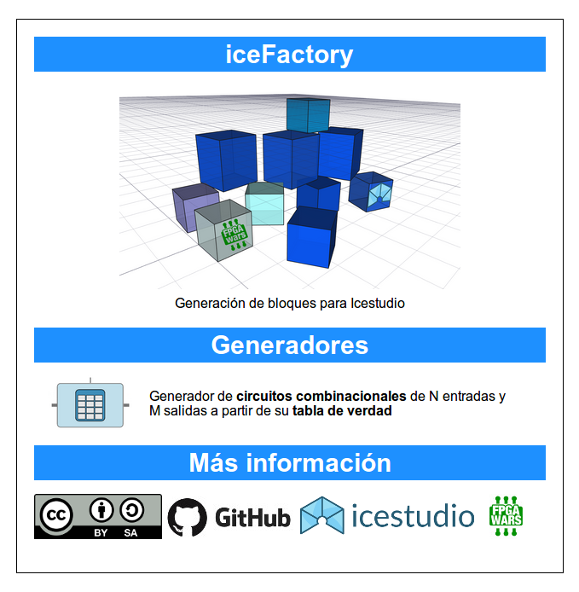
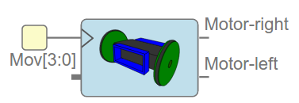
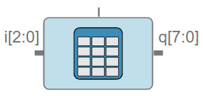







Tutorial: Electrónica digital para makers con FPGAs libres
Vídeo 22: Circuitos combinacionales de varias salidas
Juan González Gómez
@Obijuan_cube
https://github.com/Obijuan
Madrid, 2018-Julio-15

